Slide 1


ARAŞ. GÖR. DR. MAHMUT ERSOY AYMAK
KTÜ TIP FAKÜLTESİ AİLE HEKİMLİĞİ A.B.D.
10.03.2026
Notes:
Obezitesi Olan Çocuk ve Ergenlerde Solunum Egzersizlerinin Rastgele Seçilmiş Bir Deneyi

Slide 2
Giriş - Çocukluk Çağı Obezitesi
ABD'deki çocuk ve ergenlerin yaklaşık %40'ı obezite sınırlarında yer alan yüksek vücut kitle indeksine sahiptir ve bu durum gelecekteki metabolik, kalp ve akciğer komplikasyonları riskini belirgin şekilde artırmaktadır.
Araştırmacılar, çocukluk çağı obezitesinin sayısız sağlık sorunuyla doğrudan ilişkili olduğunu ve ne yazık ki hastaların yaşam kalitesinde ciddi bir düşüşe yol açtığını belirtmektedir.

Slide 3
Fiziksel Aktivite ve Dispne Engeli
Obezitenin sağlık üzerindeki sonuçlarına katkıda bulunan temel faktör hareketsizlik olduğundan, güncel en iyi obezite yönetimi uygulamaları günlük hareketsiz sürenin azaltılmasını ve kalıcı fiziksel aktivitenin artırılmasını şiddetle önermektedir.
Ancak araştırmacılara göre, obezitesi olan çocuklarda fiziksel aktiviteyi sürdürmek oldukça zordur ve bunun önündeki temel engel aktivite sırasında yaşadıkları dispne, yani nefes darlığıdır.
Çalışmada, bu nefes darlığının obezitenin değiştirdiği göğüs mekaniğinden ve bunun sonucunda ortaya çıkan inspiratuar kas yorgunluğundan kaynaklandığı ifade edilmektedir.

Slide 4
Giriş - Çözüm Arayışı: İnspiratuar Eğitim (IT)
Nefes darlığını azaltmak ve aktiviteyi artırmak için araştırmacıların odaklandığı umut verici yaklaşımlardan biri inspiratuar kas eğitimidir.
Akciğer rehabilitasyonu ve solunum eğitimi, yetişkin tıbbında temel bir tedavi olarak yer almasına rağmen pediatride oldukça yetersiz kullanılmaktadır.
Oysa yetişkinlerde sağlıklı sporcularda ve çeşitli hastalıklarda incelenen bu yöntemin, inspiratuar kas fonksiyonunu iyileştirdiği, nefes darlığını azalttığı ve egzersiz toleransını artırdığı net bir şekilde gösterilmiştir.

Slide 5
Giriş - Literatürdeki Boşluk
Bugüne kadar inspiratuar kas eğitimini içeren çalışmaların çoğu yetişkinleri kapsadığı için, bu yetişkin bulgularının çocuklara veya ergenlere nasıl uygulanacağını bilmek oldukça zordur.
Özellikle obezitesi olan çocuklarda bu eğitimin ev ortamında uygulanabilirliği, yani fizibilitesi, araştırmacılar tarafından daha önce yeterince çalışılmamıştır.

Slide 6
Çalışmanın Amacı
Tüm bu literatür arka planı ışığında, araştırma ekibi birincil amaç olarak obezitesi olan çocuklarda yüksek ve düşük yoğunluklu inspiratuar eğitimin uygulanabilirliğini incelemeyi hedeflemiştir.
İkincil amaç olarak ise, uygulanan bu yüksek ve düşük yoğunluklu eğitimin hastaların inspiratuar gücü, nefes darlığı seviyeleri, günlük aktivite miktarları ve egzersiz kapasiteleri üzerindeki etkilerini kapsamlı bir şekilde değerlendirmişlerdir.

Slide 7
Yöntem - Metodoloji
Araştırmada Breathe-Fit adını verdikleri bu çalışmayı tek merkezli, kısmen kör, randomize ve 6 haftalık paralel gruplu bir müdahale denemesi olarak tasarlamışlardır.
Araştırma, Duke Üniversitesi Sağlıklı Yaşam Tarzları çocukluk çağı obezite tedavi kliniğinde takip edilen gençler üzerinde yürütülmüş olup, üniversitenin kurumsal inceleme kurulu tarafından onaylanmış ve ebeveynlerden yazılı onam alınmıştır.

Slide 8
Yöntem - Katılımcılar
Çalışmaya, yaş ve cinsiyete göre vücut kitle indeksi persentili 95 ve üzeri olan 8 ile 17 yaş arası İngilizce konuşan çocuklar dahil edilmiştir.
Evde bir mobil uygulama kullanılacağı için katılımcıların internete ve onaylı bir cihaza erişimi olması şart koşulurken, stabil astımı olan hastaların katılmasına izin verilmiştir.
Yakın zamanda akciğer ameliyatı geçirenler, kronik oksijen tedavisine ihtiyaç duyanlar, ilerleyici nörolojik bozuklukları olanlar veya 136kgdan (300 pound) fazla ağırlığa sahip olan hastalar güvenlik nedeniyle çalışmadan dışlanmıştır.

Slide 9
Yöntem - Prosedür ve Randomizasyon
Çalışma prosedürüne göre, ilk tarama vizitinde uygun hastaların onamları alınmış ve temel aktivite düzeylerini ölçmek için hastalara bir aktivite izleyici bileklik verilmiştir.
Yaklaşık 10-14 gün sonraki ikinci vizitte ise uygunluk tekrar teyit edilerek katılımcılar yüksek veya düşük inhalasyon direncine bire bir oranında rastgele atanmıştır.
Araştırma ekibi bu randomizasyon işlemini Duke REDCap sistemi üzerinden 6'lı bloklar halinde gerçekleştirerek tedavi atamalarını körlemiştir.

Slide 10
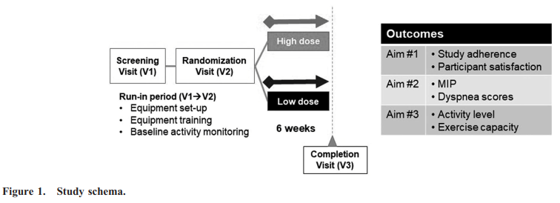

Slide 11
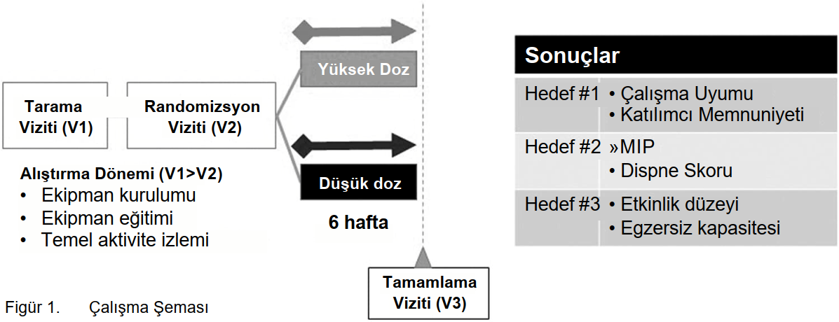

Slide 12

Yöntem - Müdahale Aracı (PrO2)
Müdahale aracı olarak her katılımcıya bir PrO2 cihazı ve eşlik eden Bluetooth bağlantılı bir uygulama sağlanmıştır.
Araştırmacıların kullandığı bu cihaz, üzerindeki 2 milimetrelik sabit bir delik aracılığıyla inspiratuar direnç oluşturmaktadır.
Sistemin en büyük avantajı, uygulama aracılığıyla kullanıcılara hedeflenen kör dirence ulaşıp ulaşmadıklarını sesli ve ışıklı uyarılarla gösteren anında biyogeribildirim sağlamasıdır.

Slide 13
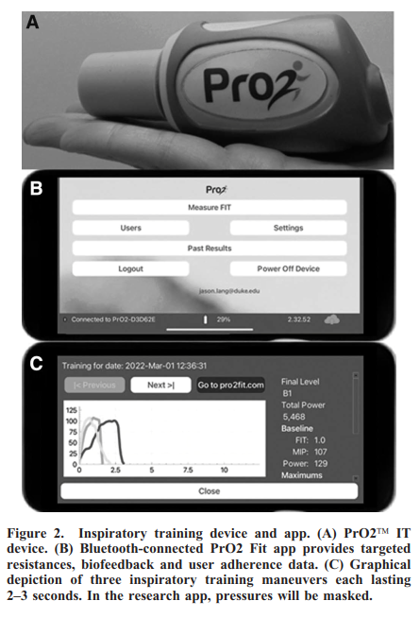

Slide 14
Yöntem - Antrenman Protokolü
Uygulanan 6 haftalık antrenman protokolünde tüm katılımcıların evde haftada üç kez eğitim seansı tamamlamaları istenmiştir.
1. ve 2. haftalarda hedef seanslar sırasıyla 50 nefes alma tekrarlı iki seti, 3. ila 6. haftalar arasında ise katılımcılardan 50 tekrardan oluşan üç seti tamamlamaları istenmiştir.
Araştırmacılar hastaları iki gruba ayırmış; yüksek direnç grubu kendi bireysel maksimum inspiratuar gücünün %75'i seviyesinde çalışırken, düşük direnç grubu sadece %15'i seviyesinde tekrarlar yapmıştır.
Tam uyum tespiti yapabilmek için tüm cihaz tekrarları otomatik olarak kaydedilmiş ve şifrelenerek güvenli bir HIPAA uyumlu bulut sunucusuna aktarılmıştır.

Slide 15
Yöntem - Ölçümler (Fizibilite ve Kas Gücü)
Araştırmanın sonuç ölçümlerine bakıldığında, fizibilitenin planlanan seanslara uyum oranları ve Likert ölçekli hasta memnuniyet anketleri kullanılarak değerlendirildiği görülmektedir.
İnspiratuar kas gücünü ölçmek için klinikte altın standart olarak kabul edilen Maksimum İnspiratuar Basınç, yani MIP ölçümü kullanılmıştır.
Ayrıca, solunum kası dayanıklılığı da standart 3 dakikalık bir egzersiz protokolünün ardından bu MIP değerindeki düşüş hesaplanarak tahmin edilmiştir.

Slide 16
Yöntem - Ölçümler (Dispne ve Aktivite)
Günlük hayattaki nefes darlığını ölçmek için hastaların son 7 günlük ev işleri veya hafif egzersiz gibi aktivitelerini sorgulayan Temel Dispne İndeksi kullanılmıştır.
Araştırmacılar aktif egzersiz anındaki tıkanmayı ise standart bir basamak testi sırasında Borg Skalası ve çocuklar için özel olarak geliştirilmiş resimli Dalhousie Skalası ile prospektif olarak ölçmüşlerdir.
Hastaların aktivite seviyeleri Garmin marka bilekliklerle izlenirken, egzersiz kapasitesi basamak testindeki kalp atış hızıyla değerlendirilmiştir.

Slide 17
Yöntem - Veri Analizi
Elde edilen verilerin istatistiksel analizinde araştırma ekibi, tedavi etme niyeti yaklaşımını (intention-to-treat) kullanarak temel ve takip verilerine sahip tüm katılımcıları modellere dahil etmiştir.
Analizlerde eksik veriler rastgele kabul edilmiş ve herhangi bir veri uydurması yapılmamıştır.
Ortalama değişimlerin gruplar arasında farklılık gösterip göstermediğini belirlemek için iki örneklemli t-testleri ve kovaryans analizi uygulanmış, tüm testler için anlamlılık düzeyi 0.05 olarak belirlenmiştir.
Notes:
Intention-to-treat (ITT) analizi, randomize kontrollü çalışmalarda, katılımcıların tedaviye uyumlarına veya çalışmayı bırakmalarına bakılmaksızın, en başta atandıkları gruplarda (niyet edilen tedavi) analiz edilmesidir.
Özellikleri ve Avantajları:
"Bir kez randomize edildiyse, her zaman analiz edilir" ilkesine dayanır.
Çalışmadan ayrılan, tedaviyi değiştiren veya protokole uymayanlar da dahil edilir.
Randomizasyonun getirdiği gruplar arası dengeyi (prognostik denge) korur.
Eksik veri nedeniyle oluşabilecek yanlılığı (attrition bias) azaltır.
Tedavinin teorik mükemmel etkisinden ziyade, gerçek hayattaki etkinliğini ("tedavi politikası") ölçer.

Slide 18
Bulgular - Katılımcı Profili
Sonuçlar kısmındaki demografik verilere baktığımızda; taraması yapılan 29 çocuktan 27'sinin çalışmaya dahil edilerek randomize edildiğini ve bunların 14'ünün yüksek, 13'ünün düşük direnç grubuna atandığını görüyoruz.
Makalede yer alan Tablo 1 incelendiğinde, katılımcıların ortalama yaşının 11.3 ve kadın oranının %33 olduğu belirtilmektedir.
Yine Tablo 1 verileri, katılımcıların büyük bir çoğunluğunun Siyahi veya Afrikalı Amerikalı olduğunu ve %30'unun Hispanik kökene sahip olduğunu açıkça göstermektedir.

Slide 19
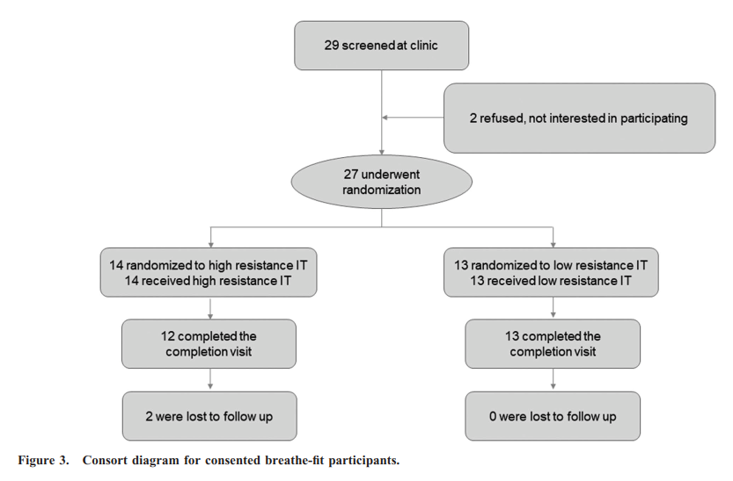

Slide 20
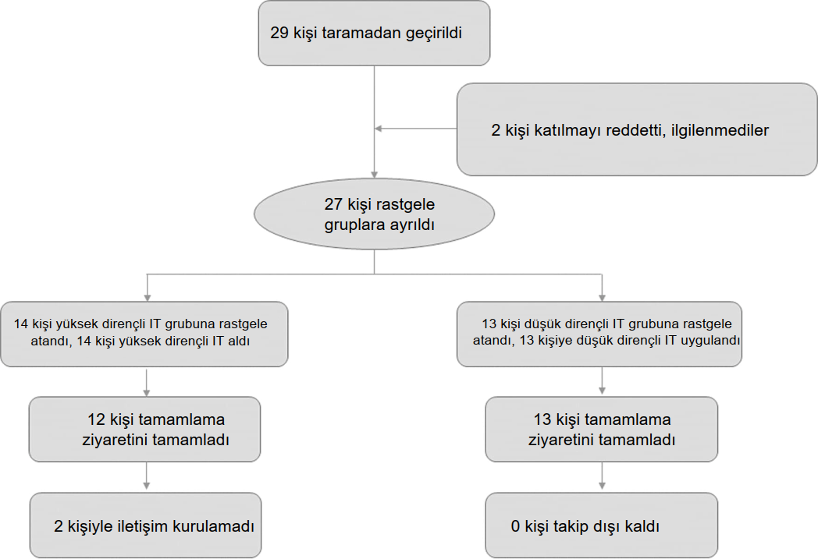
Figür 3. Onay veren Breathe-Fit katılımcıları için CONSORT diyagramı.

Slide 21
Bulgular - Klinik Durum Özeti
Araştırma grubunun ciddi bir komorbit hastalık profiline sahip olduğu anlaşılmaktadır. (Tablo 1)
Araştırmacılar, katılımcıların yarısından fazlasının, yani %53'ünün mevcut bir astım tanısına sahip olduğunu rapor etmiştir. (Tablo 1)
Makalede ayrıca diyabet ve hipertansiyon gibi komorbiditelerin varlığı da belirtilmiş olup, bu durum obeziteye eşlik eden yüksek riskli profili doğrulamaktadır. (Tablo 1)

Slide 22
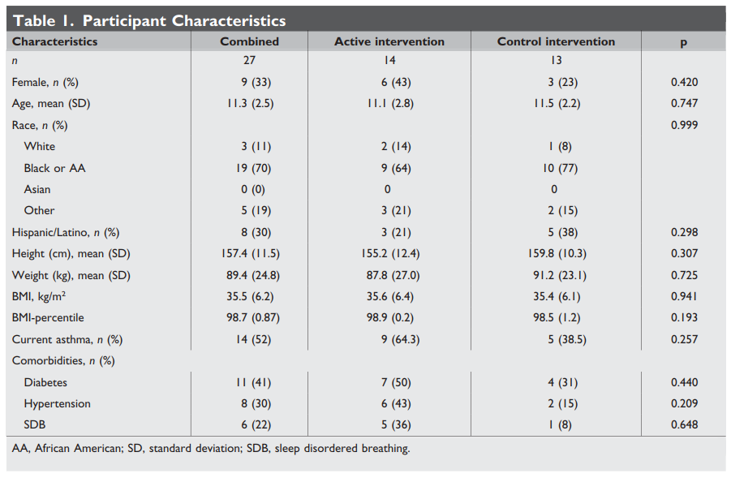

Slide 23
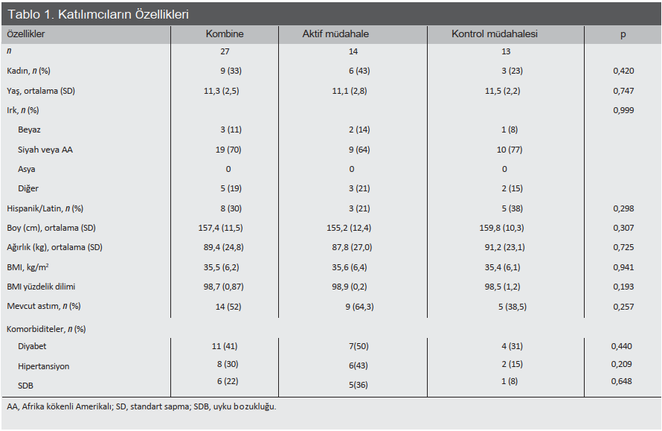

Slide 24
Bulgular - Katılım ve Uyum Oranları
Araştırmacıların takip ve uyum bulguları oldukça ilgi çekicidir; çalışmaya başlayan 27 katılımcıdan 25'i son ziyareti tamamlayarak %93'lük mükemmel bir araştırmada kalma oranı göstermiştir.
Ancak cihaz verilerine göre çocuklar planlanan seansların %72'sini başlatsalar da, toplam tekrarların yalnızca %39'unu tamamlayabilmişlerdir.
Direncin yüksek veya düşük olmasının bu seans ve tekrar uyum oranları üzerinde istatistiksel açıdan anlamlı bir fark yaratmadığı saptanmıştır.

Slide 25
Bulgular - Memnuniyet ve Güvenlik
Yapılan çalışma memnuniyet skorlarının hastanın atandığı tedavi grubuna göre değişmediğini ortaya koymaktadır. (Tablo 2)
Hastalar direnç seviyesinden bağımsız olarak uygulamanın nefeslerine fayda sağladığını belirtmiş; çalışma boyunca hiçbir önemli yan etki veya astım semptomlarında kötüleşme rapor edilmemiştir.

Slide 26
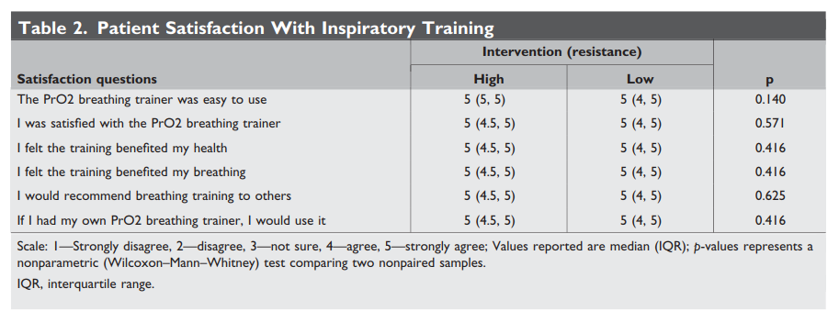
Notes:
Hasta memnuniyetini özetleyen Tablo 2'ye bakıldığında, tüm katılımcıların cihazın kullanımını kolay bulduğu ve genel olarak bu eğitimden memnun kaldıkları görülmektedir.

Slide 27
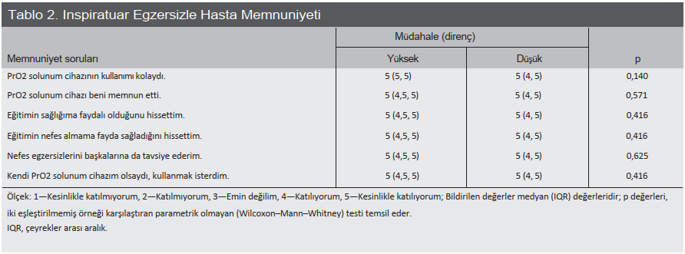

Slide 28
Bulgular - İnspiratuar Güç ve Dayanıklılık (MIP)
Araştırmacıların insprituar güç testleri (MIP) sonucunda, müdahale atamasından bağımsız olarak inspiratuar kas gücünde ölçülen 10.0 cm H₂O ortalama artışın istatistiksel anlamlılığa ulaşmadığı raporlanmıştır.
Buna karşılık, solunum kaslarının yorulmaya karşı dayanıklılığında kaydedilen ortalama 8.9 cm H₂O’luk iyileşmenin istatistiksel olarak anlamlı olduğu tespit edilmiştir.
Hem güç hem de dayanıklılık gelişimleri kıyaslandığında yüksek ve düşük direnç grupları arasında istatistiksel bir fark saptanmamıştır.

Slide 29
Bulgular - Günlük Yaşamda Nefes Darlığı (Dispne)
Temel Dispne İndeksi ile ölçülen ve günlük yaşam aktiviteleri sırasında rapor edilen nefes darlığında, eğitim sonrasında son derece anlamlı bir azalma olduğunu ortaya koymaktadır. (Tablo 3)
İki grup karşılaştırıldığında, araştırmacılar aktif yüksek direnç grubunda dispnenin bir miktar daha fazla azaldığına dair istatistiksel olarak anlamsız da olsa bir eğilim tespit etmişlerdir. (Tablo 3)

Slide 30
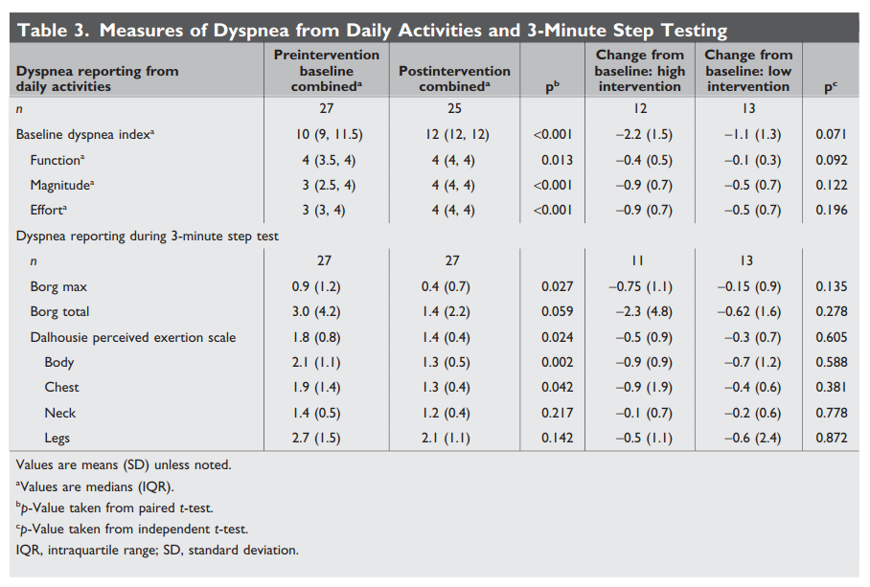

Slide 31
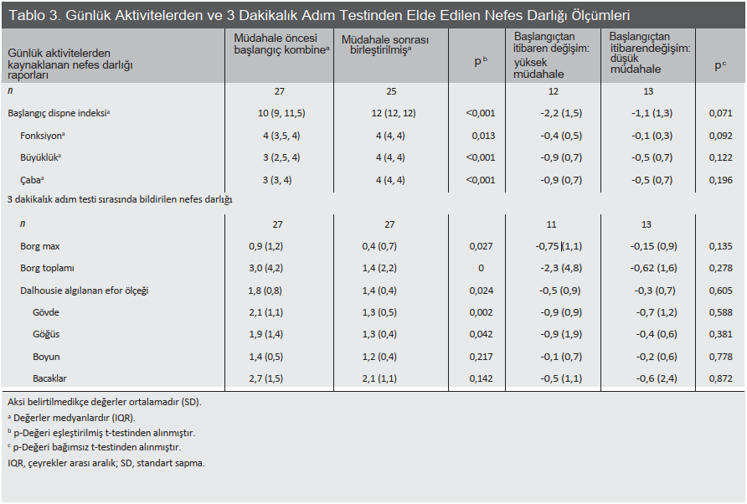

Slide 32
Bulgular - Egzersiz Sırasında Dispne
3 dakikalık adım testi sırasında Borg skalası kullanılarak ölçülen maksimum nefes darlığında çalışma grubu genelinde istatistiksel olarak anlamlı bir düşüş sağlanmıştır. (Tablo 3)
Ayrıca Dalhousie ölçeğinde vücut ve göğüs sıkıntısında azalmalar görülse de, bu iyileşmeler açısından yüksek ve düşük müdahale grupları arasında belirgin bir fark saptanmadığı anlaşılmaktadır. (Tablo 3)

Slide 33
Bulgular - Fiziksel Aktivite
Araştırmaya katılan çocukların çoğunluğunun başlangıçta günde 60 dakikanın altında orta-şiddetli aktivite yaptığı görülmektedir. (Tablo 4)
Eğitim sonrasında tüm grupta günlük adım sayılarında istatistiksel olarak anlamsız olsa da genel bir artış eğilimi gözlenmiştir. (Tablo 4)
Yüksek direnç grubunun kontrol grubuna kıyasla günlük ortalama yaklaşık 900 adım daha fazla atarak pozitif bir eğilim sergilediği araştırmacılar tarafından vurgulanmıştır. (Tablo 4)

Slide 34
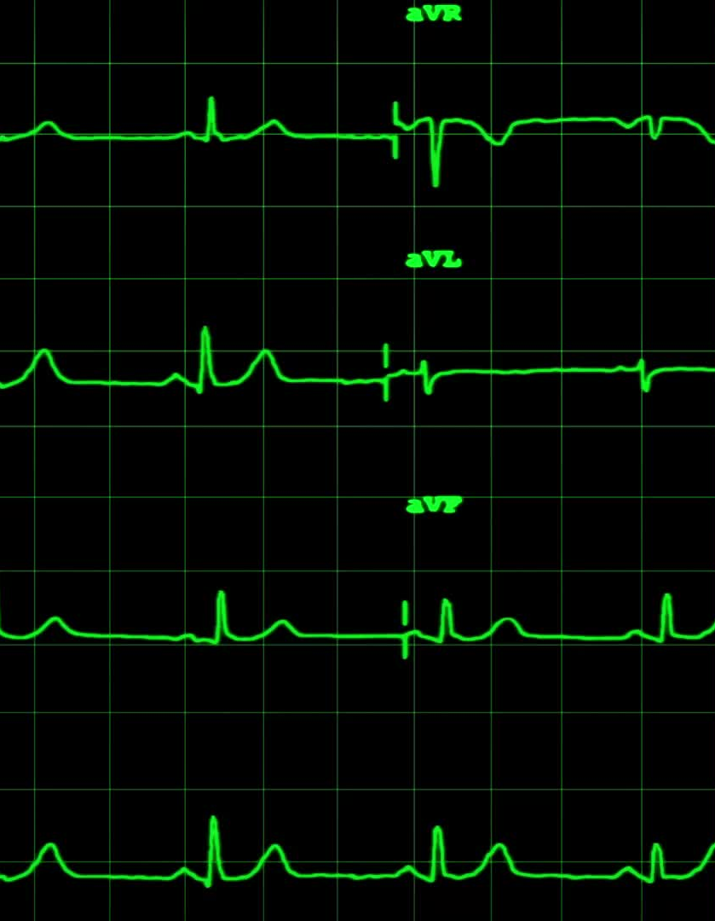
Bulgular - Egzersiz Kapasitesi (Kalp Hızı)
Kalp atış hızı bulguları, hastaların egzersiz kapasitesinin kardiyovasküler boyutta nasıl etkilendiğini göstermektedir. (Tablo 4)
3 dakikalık adım testleri sırasında ölçülen tepe ve ortalama kalp atış hızı artışlarında eğitim sonrası herhangi bir değişiklik saptamamıştır. (Tablo 4)
Bu durum, sağlanan eğitimin doğrudan kalbin kondisyonunu etkilemediğini, asıl etkinin solunum mekaniği üzerinde olduğunu desteklemektedir.

Slide 35
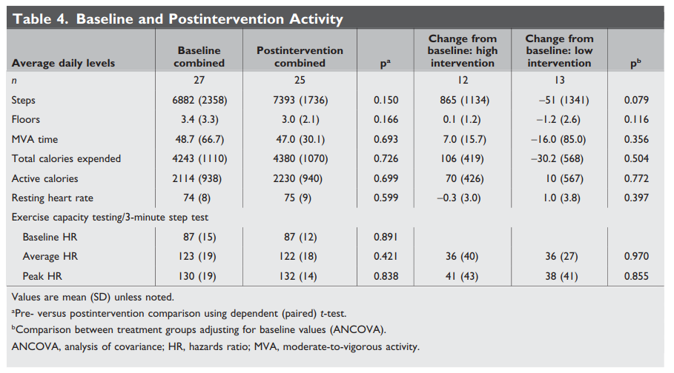

Slide 36
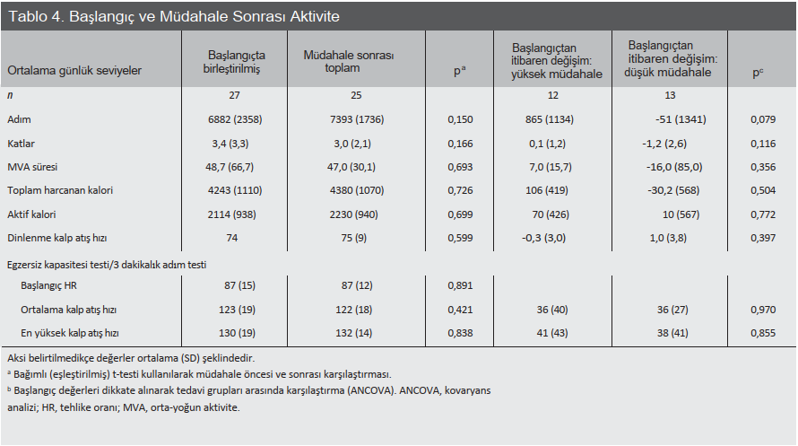

Slide 37
Tartışma - Çalışma Verilerinin Yorumlanması
Tartışma bölümünde araştırmacılar, elde ettikleri bulguları yorumlarken evde uygulanan bu cihaz destekli solunum programının obezitesi olan çocuklar ve ergenler arasında rahatlıkla kullanılabilir ve kabul edilebilir olduğunu belirtmektedir.
Çalışma verileri, bu basit müdahalenin günlük aktiviteler ve şiddetli egzersizlerde nefes darlığını azaltmada ve artan fiziksel aktiviteyi teşvik etmede son derece umut verici sonuçlar ortaya koyduğunu göstermektedir.

Slide 38
Tartışma - Uyum Örüntüsünden Çıkarımlar
Çocukların seansların %70'inden fazlasına başlaması cihazı benimsediklerini gösterse de, istenen tekrar sayısının uzun vadeli uyum için fazla geldiği saptanmıştır.
Araştırmacılar, gelecekteki ergen çalışmalarında klinik faydaları korumak adına haftalık seans sayısını benzer tutup, seans başına istenen maksimum tekrar sayısını 40 ile 80 arasında sınırlandırmanın daha yüksek bir uyum sağlayabileceğini öne sürmektedir.

Slide 39
Tartışma - Düşük Direnç Grubunun İyileşme Mekanizması
Sadece düşük oranda dirençle çalışan kontrol grubunun bile nefes darlığından kurtulması, araştırmacılar tarafından incelenmeye değer bulunmuştur.
Araştırma ekibi, uygulanan bu yöntemin sadece kas güçlendirmekten ziyade; cihazla düzenli olarak tekrarlanan bu solunum eyleminin, hastaların bilinçaltında gelişen dispne algısına karşı psikolojik ve nörolojik olarak duyarsızlaşmalarını, yani desensitizasyonu sağlamış olabileceğini tartışmaktadır.

Slide 40
Tartışma - Çalışmanın Güçlü Yönleri
Ayrıca bu araştırma, yüksek ile düşük direnci karşılaştıran randomize tasarımıyla pediatrik obezitede gerçekleştirilmiş en uzun süreli müdahale denemesi olma özelliğini taşımaktadır.
Araştırmacılar, çalışmalarının çok faktörlü diyet programlarından bağımsız olarak sadece inspiratuar eğitimin tek başına etkilerine odaklanmasının önemli bir güç olduğunu belirtmektedir.

Slide 41
Tartışma - Çalışmanın Kısıtlılıkları
Başlıca kısıtlılık, nispeten küçük boyutlu bir pilot çalışma olması nedeniyle klinik açıdan anlamlı etkileri saptama gücünün sınırlı kalmasıdır.
Bunun yanında egzersiz araştırmalarında tam bir körleme yapmanın zorluğuna, solunum testleri sırasında burun mandalı kullanılmamasına ve bazı dispne anketlerinin pediatrik geçerliliğinin henüz sınırlı olmasına araştırmacılar tarafından dikkat çekilmiştir.

Slide 42
Sonuç ve Gelecek Vizyonu
Sonuç ve gelecek vizyonuna bakıldığında; araştırmacılar inspiratuar eğitimin, egzersiz toleransını artırmaya ve dispneyi azaltmaya ihtiyacı olan pediatrik hastalar için çok umut verici, farmakolojik olmayan bir seçenek olduğu kararına varmışlardır.
Makalenin sonunda yazar ekibi, en uygun antrenman direncinin belirlenebilmesi ve uygulamanın spesifik mekanizmalarının aydınlatılabilmesi için daha geniş çaplı ve kontrollü pediatrik klinik araştırmalara acilen ihtiyaç duyulduğunun altını çizmektedir.

Slide 43
Etki Beyanı (Impact Statement)
Araştırmanın etki beyanı özetlendiğinde; çalışma ekibi obezitesi olan çocuklar arasında solunum egzersizlerinin uygulanmasının son derece güvenli, kabul edilebilir ve yüksek düzeyde memnuniyet verici olduğunu tıp literatürüne kanıtlamıştır.
Dahası, araştırmacılar bu yenilikçi yöntemi çocukların nefes darlığının azaltılmasında, kas dayanıklılığının iyileştirilmesinde ve günlük aktivitelerinin artırılmasında güçlü ve umut verici eğilimlerle ilişkilendirmişlerdir.

Slide 44


